Slide 1


第2课时 二氧化氮和一氧化氮
二氧化硫和二氧化氮对大气的污染

Slide 2



1.了解NO、NO₂的性质。
2.了解SO₂、NO₂对大气质量的影响，特别是酸雨的成因、危害及防治措施。
3.能对NO、NO₂、O₂溶于水进行简单计算。

Slide 3

1.氮气
(1)物理性质：___色、___味，___溶于水，密度与空气相近，
约占空气体积的____。
(2)化学性质：
①通常情况下，较稳定，与其他物质不反应。
②放电或高温下，能与氧气反应生成NO。
化学方程式为N₂+O₂ 2NO
无
无
难
4/5
放电^{①}或高温
===========

Slide 4
2.一氧化氮和二氧化氮
(1)物理性质：
 | 色、态 | 气味 | 密度 | 水溶性 | 毒性
NO | 无色气体 | 无味 | 比空气 _____ | _________ | _____
NO₂ | __________ | ____________ | 比空气___ | _________ | _____
不溶于水
有毒
略大
刺激性
气味
有毒
易溶于水
红棕色气体
大

Slide 5
(2)化学性质：
①常温下，NO不稳定，易与O₂化合。
化学方程式为________________。
②NO₂溶于水时与水发生反应。
化学方程式为______________________。
2NO+O₂====2NO₂
3NO₂+H₂O====2HNO₃+NO

Slide 6
二、SO₂、NO₂对大气的污染
1.SO₂与NO₂的主要来源、危害和防治
①SO₂:主要来源于_________和某些含硫的金
(1)来源 属矿物的燃烧或冶炼；
②NO₂:主要来自于_________。
①引起大气污染，直接危害人体健康；
(2)危害
②溶于水形成酸雨^{②}。
煤、石油
汽车尾气

Slide 7
①调整能源结构，发展清洁能源
②研究煤的脱硫技术^{③}，改进燃烧技术，减少二
(3)防治 氧化硫和氮氧化物的排放；
③加强工厂废气的回收处理；
④改进汽车尾气的处理技术，控制尾气排放。

Slide 8
2.酸雨
(1)概念：________的降雨。
(2)成因:主要是大气中的________溶于水形成的。
(3)危害。
①直接破坏农作物、森林、草原，使土壤、湖泊酸化。
②加速建筑物、桥梁、工业设备、运输工具及电信电缆的
腐蚀。
SO₂与NO₂
pH＜5.6

Slide 9
【思考辨析】
1.判断正误
(1)N₂在O₂中点燃会生成NO。( )
分析：点燃条件下N₂与O₂不反应，但在放电或高温条件下可与
O₂反应生成NO。
(2)打开盛有NO的集气瓶，瓶口观察到红棕色气体。( )
分析：瓶口处的NO接触空气，与空气中O₂化合生成红棕色的
NO₂气体。
×
√

Slide 10
√
(3)工业上大量燃烧化石燃料，是造成酸雨的主要原因。( )
分析：化石燃料中含S、N等元素，燃烧时会产生SO₂、NO₂排入
大气中，大气中SO₂、NO₂溶于水形成酸性溶液，随雨水降下就
可能形成酸雨。
(4)不需要利用化学反应就可鉴别NO与NO₂。( )
分析：NO为无色气体，NO₂为红棕色气体，可以从外观上鉴别。
(5)NO与NO₂可以相互转化。( )
分析：有关反应的化学方程式为2NO+O₂====2NO₂、
3NO₂+H₂O====2HNO₃+NO
√
√

Slide 11
2.问题思考
(1)实验室能否用排空气法收集NO气体？能否用排水法收集
NO₂？为什么？
分析：不能。NO易与空气中的O₂反应，故不能用排空气法收
集，一般用排水法收集；NO₂易与H₂O发生反应，故不能用排水
法收集，一般用向上排空气法收集。
(2)如何除去NO气体中混有的少量NO₂气体杂质？
分析：根据NO₂与H₂O反应能生成NO，既能除去NO₂杂质，又不
引入其他杂质，故可将混合气体通入盛有水的洗气瓶，然后重
新收集气体。

Slide 12
【知识链接】
①放电
一般是指自然界的闪电作用或工业生产中的电火花放电，即指电场强到一定程度，空气就会被电离成为导体，并发出电流，发出光和热，并发出声音，一般持续时间很短。

Slide 13
②酸雨
是指pH小于5.6的雨雪或其他形式的降水。其正式名称为酸性沉降，可分为湿沉降(降水)和干沉降(在不下雨的日子，从空气中降下来的落尘所带的酸性物质)。
③脱硫技术
是指将煤中的硫元素用钙基等方法固定成为固体，防止燃烧时生成的SO₂污染环境，目前脱硫方法一般可划分为燃烧前脱硫，燃烧中脱硫和燃烧后脱硫3类。

Slide 14
一、氮的氧化物溶于水的计算规律
1.相关反应原理
3NO₂+H₂O====2HNO₃+NO ①
2NO+O₂====2NO₂ ②
由方程式①×2+②得：
4NO₂+O₂+2H₂O====4HNO₃ ③
由方程式①×2+②×3得：
4NO+3O₂+2H₂O====4HNO₃ ④

Slide 15
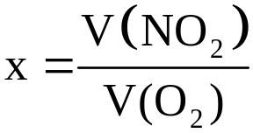

2.氮的氧化物溶于水的三种类型：
(1)NO₂气体：NO₂气体溶于水时仅涉及反应①：剩余气体为NO。
(2)NO₂和O₂的混合气体：
NO₂和O₂的混合气体溶于水时涉及反应③：
 | 0<x< | x= | x>
反应情况 | O₂过量，剩余气体为O₂ | 恰好完全反应，无气体剩余 | NO₂过量又发生反应①，只剩余NO

Slide 16
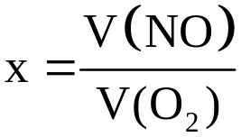

(3)NO和O₂的混合气体：
NO、O₂的混合气体溶于水时涉及反应④：
 | 0<x< | x= | x>
反应情况 | O₂过量，剩余为O₂ | 恰好完全反应，无气体剩余 | NO过量， 剩余NO

Slide 17
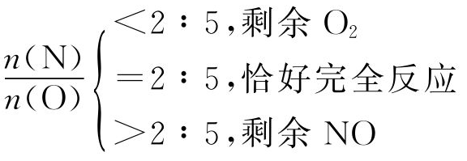
【知识备选】利用原子个数比分析氮氧化物与氧气的混合气体溶于水
方程式：4NO₂+O₂+2H₂O====4HNO₃和4NO+3O₂+2H₂O====4HNO₃中的“4NO₂+O₂”和“4NO+3O₂”从组成上均相当于“N₂O₅”的组成，也就是N、O的原子个数比符合2∶5时，氮的氧化物和氧气均无剩余，这两种情况均可利用混合气体中N、O的原子个数比来分析：

Slide 18


【学而后思】
(1)在3NO₂+H₂O====2HNO₃+NO反应中，若有4.5 mol NO₂参加反应，
生成NO气体的物质的量是多少？若通入O₂与NO在水中恰好完全
反应，则需O₂的物质的量是多少？
提示：3NO₂+H₂O====2HNO₃+NO,n(NO)= n(NO₂)= ×4.5 mol=
1.5mol;通入O₂后，O₂与NO在水中发生反应
4NO+3O₂+2H₂O====4HNO₃，则n(O₂)= n(NO)= ×1.5 mol=
1.125 mol。

Slide 19
(2)将7 mL NO₂与1 mL O₂组成的混合气体通入足量水中，待充
分反应后，最终收集到相同状况下气体是什么？其体积是多
少？
提示：NO₂与O₂在水中发生反应4NO₂+O₂+2H₂O====4HNO₃，1 mL O₂
完全反应消耗4 mL NO₂，剩余3 mL NO₂，NO₂与H₂O发生反应
3NO₂+H₂O====2HNO₃+NO，最终收集到NO的体积为3 mL× =1 mL。

Slide 20
二、常见环境污染及危害
环境污染 | 形成原因 | 主要危害
温室效应 | 大气中CO₂含量不断增加 | 全球变暖，冰雪融化
酸雨 | SO₂和氮氧化物的排放 | 土壤酸化，腐蚀建筑物
光化学烟雾 | 氮氧化物和碳氢化合物的排放 | 危害人体健康和植物生长
臭氧空洞 | 氮氧化物和氟氯代烃的排放 | 地球上的生物受太阳紫外线的伤害加剧

Slide 21
【知识备选】其他常见的环境污染及危害
环境污染 | 形成原因 | 主要危害
水俣病 | 含汞的工业废水引起的水体污染 | 使鱼类中毒，人食用中毒后的鱼会造成人体汞中毒
赤潮和水华 | 含磷洗衣粉的大量使用及其废水的任意排放 | 使藻类过度繁殖，水质恶化，发生在海水中为赤潮，淡水中为水华
白色污染 | 塑料的大量使用，任意丢弃 | 破坏土壤结构和生态环境

Slide 22
【学而后思】
(1)造成酸雨和臭氧空洞的共同污染物是什么？
提示：氮氧化物容易导致酸雨形成，破坏臭氧层，导致臭氧空
洞，因此氮氧化物是造成酸雨和臭氧空洞的共同污染物。

Slide 23
(2)NO在破坏臭氧层的过程中可发生如下反应：
NO+O₃→NO₂+O ①
NO₂+O→NO+O₂ ②
总反应方程式为2O₃====3O₂，从整个反应来看NO、NO₂的作用有
何不同？
提示：NO在整个反应的前后，其质量和化学性质均保持不变，
因此在整个反应中NO作催化剂，NO₂仅是中间产物。

Slide 24

类型一 氮氧化物与氧气与水反应的计算
【典例】将40 mL NO₂和NO的混合气体通入倒立于水槽中盛满水的试管里，充分反应后试管中剩余20 mL气体，则原混合气体中NO₂和NO的体积比为( )
A.2∶1 B.1∶3 C.3∶1 D.1∶1

Slide 25
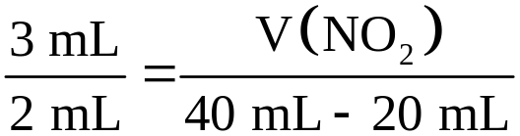
【解题指南】解答本题时要注意以下2点：
(1)审清题干，剩余的气体只能是NO。
(2)可用差量法根据方程式3NO₂+H₂O====2HNO₃+NO进行计算。
【解析】选C。
3NO₂+H₂O====2HNO₃+NO ΔV
3 mL 1 mL 2 mL
V(NO₂) (40 mL-20 mL)
，解得V(NO₂)=30 mL
所以原混合气体中V(NO)=40 mL-30 mL=10 mL，
因此V(NO₂)∶V(NO)=30 mL∶10 mL=3∶1。

Slide 26
【名师点评】讲解本题时应注意以下3点：
(1)本题重在考查学生对二氧化氮与水反应的前后变化。
(2)本题的难点是如何提取和理解题干中量的变化，选取
怎样的方法去解答本题。
(3)解答本题时可设混合气体的总体积为V，用差量法进行
列式计算。

Slide 27
【方法规律】NO₂、O₂溶于水剩余气体的量的计算方法
(1)一定量NO₂溶于水，剩余气体为NO。
根据3NO₂+H₂O====2HNO₃+NO，推知V(NO)= V(NO₂)。
(2)一定量NO₂和一定量O₂组成的混合气体溶于水剩余气体有三种可能：
①V(NO₂)∶V(O₂)=4∶1时，恰好完全反应，无气体剩余。

Slide 28

②V(NO₂)∶V(O₂)<4∶1时，有O₂剩余，
根据反应4NO₂+O₂+2H₂O====4HNO₃，
推知V(O₂)=V(O₂)_{原}- V(NO₂)。
③V(NO₂)∶V(O₂)>4∶1时，有NO剩余，
根据反应4NO₂+O₂+2H₂O====4HNO₃
3NO₂+H₂O====2HNO₃+NO，推知V(NO)= ［V(NO₂)-4V(O₂)］。

Slide 29


【变式训练】在一定温度和压强下将装有N₂和NO₂混合气体的
试管倒立在水中，经过足够的时间后，试管内气体体积缩小为
原体积的3/5，则原混合气体中N₂和NO₂气体的体积比是( )
A.2∶3 B.3∶2 C.3∶5 D.5∶3
【解析】选A。设N₂和NO₂混合气体的总体积为V
3NO₂+H₂O====2HNO₃+NO ΔV
3 1 2
V(NO₂) V
所以V(NO₂)= V，所以V(N₂)= V，V(N₂)∶V(NO₂)=2∶3。

Slide 30




【变式备选】在标准状况下，将O₂和NO₂按1∶4体积比充满干燥
烧瓶，把烧瓶倒置于水中，瓶内液体逐渐上升，假设烧瓶内溶
液不扩散，最终烧瓶内溶液里溶质的物质的量浓度为( )
A. mol·L⁻¹ B. mol·L⁻¹
C. mol·L⁻¹ D. mol·L⁻¹
【解析】选C。设烧瓶的体积为V L，由4NO₂+O₂+2H₂O====4HNO₃
知NO₂的体积为 V L。又O₂和NO₂的体积比为1∶4，所以最终液
体充满整个烧瓶，溶液的体积为V L，NO₂的物质的量为
V L÷22.4 L·mol⁻¹= V mol，所以硝酸的物质的量浓度
为 V mol÷V L= mol·L⁻¹。

Slide 31
类型二 环境污染及其防治
【典例】酸雨给人类带来了种种灾祸，严重地威胁着地球生命生存的生态环境，下列有关减少或者防止酸雨形成的措施中可行的是( )
①对燃煤进行脱硫；
②对含SO₂、NO₂等的工业废气进行无害处理后，再排放到
大气中；
③人工收集雷电作用所产生的氮的氧化物；
④飞机、汽车等交通工具采用清洁燃料，如天然气、甲醇等。

Slide 32
A.①②③④ B.①②③
C.①②④ D.①③④
【解题指南】解答此类题目有2个关键点：
(1)了解常见环境污染的主要污染物及主要来源。
(2)了解常见环境污染的防治措施。
【解析】选C。①燃煤脱硫后，煤燃烧产生的SO₂减小，有助于
防止酸雨形成；②将工业废气中的NO₂转化为N₂，有助于防止
环境污染；雷电作用下N₂与O₂反应生成NO，无法用人工方法在
雷电作用下收集NO；④天然气、甲醇的燃烧产物为CO₂和H₂O，
对环境无污染。

Slide 33
【变式训练】下列说法正确的是( )
A.pH=6的降雨是酸雨
B.氯气泄漏后应顺风向低处跑
C.SO₂和HClO都具有漂白性，两者的漂白原理相同
D.我国城市环境中的大气污染物主要有SO₂、NO₂、CO、可吸入
颗粒物等
【解析】选D。A项，pH<5.6的降雨称之为酸雨；B项，Cl₂密度
比空气大，Cl₂泄漏后，人应向高处转移；C项，SO₂与HClO漂
白原理不同，前者是SO₂与有色物质结合生成无色物质，后者
是将有色物质氧化为无色物质；D项，说法正确。

Slide 34
【变式备选】下列因果关系不正确的是( )
选项 | 原因 | 结果
A | 植树造林 | 温室效应
B | SO₂和NO₂大量排放 | 酸雨
C | 汽车尾气的排放 | 光化学烟雾
D | 含氮、磷等生活废水的大量排放 | 赤潮

Slide 35
【解析】选A。A项，温室效应是CO₂的大量排放导致的，植树造林可降低空气中CO₂的浓度，缓解温室效应。B项，SO₂和NO₂等酸性气体的大量排放，会导致酸雨。C项，汽车尾气中含氮氧化合物、碳氢化合物，可引起光化学烟雾。D项，氮、磷等营养元素可使水体富营养化，引起赤潮。

Slide 36
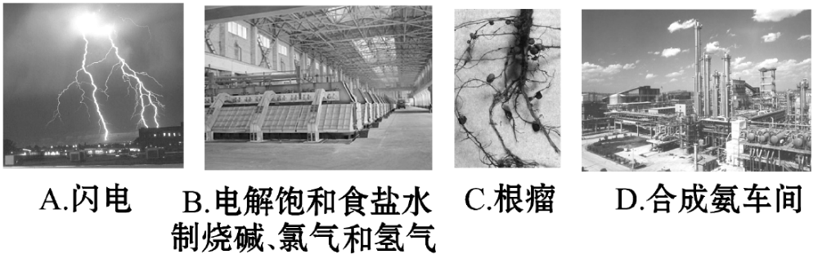
1.将空气中氮气转化成氮的化合物的过程称为固氮。图中实现
人工固氮的是( )

Slide 37
【解析】选D。通过闪电等产生含氮化合物属于自然固氮中的
高能固氮，根瘤菌能够将空气中的氮气通过生物化学过程转化
为含氮化合物，属于自然固氮中的生物固氮。氨的工业合成是
目前普遍使用的人工固氮方法。电解饱和食盐水与氮的固定
无关。

Slide 38
2.下列各组气体，在常温常压下不能共存的是( )
A.SO₂与O₂ B.NO与O₂
C.O₂与N₂ D.NO₂与O₂
【解析】选B。NO和O₂在常温常压下易发生化合反应生成
NO₂：2NO+O₂====2NO₂；而SO₂和O₂反应需催化剂、加热；N₂
和O₂反应需放电或高温条件。

Slide 39
3.(2013·芜湖高一检测)对3NO₂+H₂O====2HNO₃+NO反应的下
列说法正确的是( )
A.氧化剂与还原剂的质量比为1∶2
B.氧化产物与还原产物的物质的量之比为1∶2
C.NO₂是氧化剂，H₂O是还原剂
D.在反应中若有6 mol NO₂参与反应时，有3 mol 电子发生
转移

Slide 40
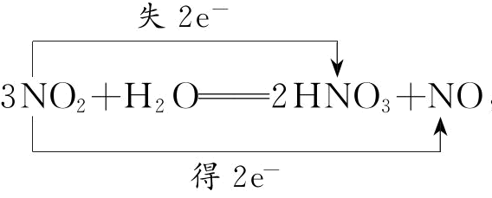
【解析】选A。 ,该反应中，NO₂既作氧化
剂，又作还原剂，其物质的量比为1∶2；HNO₃为氧化产物，NO
为还原产物，其物质的量比为2∶1；6 mol NO₂参加反应时，
转移4 mol电子。

Slide 41
4.(双选)下列有关氮的氧化物的说法正确的是( )
A.氮的氧化物都有毒
B.实验室制取二氧化氮能用排空气法收集，也能用排水法
C.一氧化氮有还原性
D.二氧化氮能与水反应生成硝酸，二氧化氮是酸性氧化物
【解析】选A、C。氮的氧化物都有毒；二氧化氮密度比空气
大，能用排空气法收集，二氧化氮与水反应，不能用排水法；
一氧化氮有还原性；二氧化氮不是酸性氧化物。

Slide 42
5.X、Y、Z三种气体都能对大气造成污染，在工业上都可以用碱液吸收。已知X是化石燃料燃烧产物之一，是形成酸雨的主要物质；Y是一种单质，它的水溶液具有漂白作用；Z是硝酸工业和汽车尾气中的有害物质之一，能与水反应。请写出下列物质反应的化学方程式。
(1)X在一定条件下与氧气的反应：______________________；
(2)Y与氢氧化钠溶液的反应：__________________________；
(3)Z与水的反应：____________________________________。

Slide 43
【解析】X为化石燃料燃烧的产物之一，且又是形成酸雨的主
要物质，可知X为SO₂，在一定条件下与氧气发生的反应为
2SO₂+O₂ 2SO₃；Y为单质，且水溶液具有漂白性，所
以Y为Cl₂，它与氢氧化钠溶液的反应为Cl₂+2NaOH====NaCl+
NaClO+H₂O。根据Z的性质可以判断Z是NO₂。
答案：(1)2SO₂+O₂ 2SO₃
(2)Cl₂+2NaOH====NaCl+NaClO+H₂O
(3)3NO₂+H₂O====2HNO₃+NO
催化剂
△
催化剂
△

Slide 44

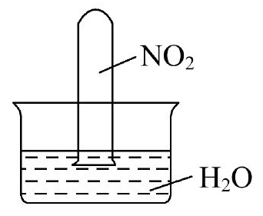
NO₂被H₂O吸收的实验探究
NO₂能溶于H₂O并发生反应，为了使NO₂
尽可能被H₂O吸收，某化学兴趣小组
设计了如下实验步骤，以探究NO₂被H₂O
吸收的程度。
①将盛满NO₂气体的试管倒置于盛水的
水槽中，如图所示：

Slide 45
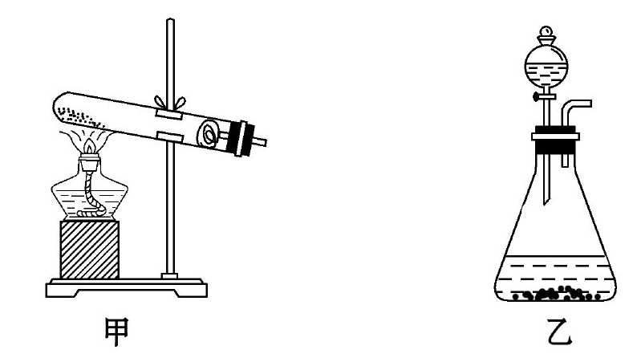
②用下图装置制备一定量O₂：

Slide 46
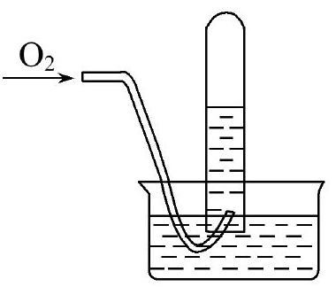

③将制得的O₂缓慢通入步骤①的试管中，如图所示：
根据上述实验步骤，请思考回答下列问题：
(1)步骤①中：试管内气体的颜色和水位
有何变化？发生反应的化学方程式
是什么？
提示：NO₂与H₂O发生反应
3NO₂+H₂O====2HNO₃+NO，使气体红棕
色逐渐消失，试管内水位不断上升，最后水充满整个试管的，
上部为无色气体，充满试管的 。

Slide 47
(2)步骤②中：若用装置甲制O₂，反应的化学方程式是什么？
若用装置乙制O₂，反应的化学方程式是什么？
提示：用装置甲：2KClO₃ 2KCl+3O₂↑
或2KMnO₄ K₂MnO₄+MnO₂+O₂↑；
用装置乙：2H₂O₂ 2H₂O+O₂↑
或2Na₂O₂+2H₂O====4NaOH+O₂↑
MnO₂
====
△
△
====
MnO₂
====
△

Slide 48
(3)步骤③中：试管内气体的颜色和体积怎样变化？水位又怎
样变化？主要发生哪些反应？
提示：试管内缓慢通入O₂时，发生反应：2NO+O₂====2NO₂，
3NO₂+H₂O====2HNO₃+NO，因此试管内无色气体变为红棕色，
后又变为无色，但气体体积减小，液面不断上升。
(4)当液面充满整个试管时，通入的O₂与原试管内的NO₂体积之
比是多少？总反应的化学方程式是什么？
提示:当液面充满试管时，NO₂和通入的O₂恰好完全反应生成
HNO₃，即4NO₂+O₂+2H₂O====4HNO₃，因此V(NO₂)∶V(O₂)=4∶1。

Slide 49


Slide 50


